Slide 1
CÁCH GHI CHÚ LỆNH
TRONG PYTHON

Slide 2
Nội dung bài học
1. Vì sao nên ghi chú khi lập trình
2. Ghi chú 1 dòng
3. Ghi chú nhiều dòng

Slide 3
1. Vì sao nên ghi chú khi lập trình
Việc ghi chú lệnh một cách cẩn thận khi lập trình thể hiện tính chuyên nghiệp của Lập trình viên. Nếu như các bạn được phỏng vấn xin việc, nếu Công ty kiểm tra coding từ các Project sample của bạn mà thấy bạn không có ghi chú một cách cẩn thận (cho dù bạn có lập trình giỏi tới mấy) thì khả năng bị loại rất cao, nếu giỏi mà cẩu thả thì càng nguy hiểm, cho các dự án rất cao.
Triển khai nhiều dự án, viết nhiều lệnh nếu không ghi chú: Khó khăn cho chính bản thân Programmer khi đọc lại và rất khó training khi có nhân viên mới vào làm việc.

Slide 4
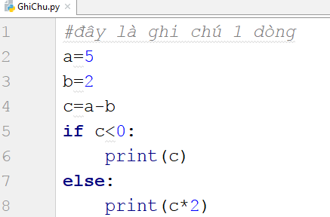
2.Ghi chú 1 dòng
Python dùng từ khóa # để cho phép ta ghi chú 1 dòng:

Slide 5
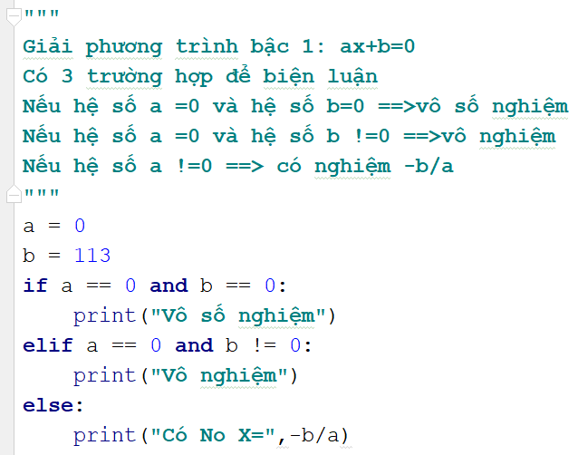
3. Ghi chú nhiều dòng
Để ghi chú nhiều dòng lệnh, Ta dùng """ """ (3 cặp nháy đôi)
hoặc ''' '''(3 cập nháy đơn)

Slide 6
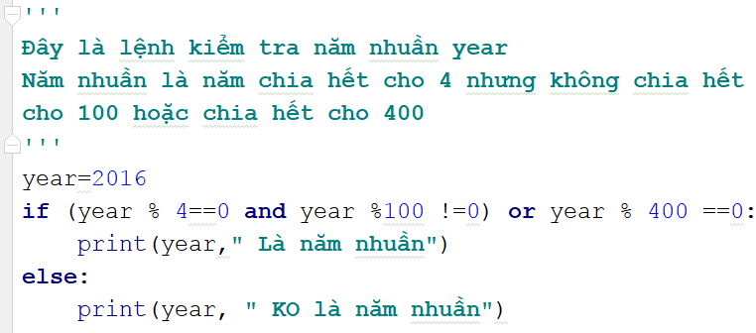
3. Ghi chú nhiều dòng
Để ghi chú nhiều dòng lệnh, Ta dùng """ """ (3 cặp nháy đôi)
hoặc ''' '''(3 cập nháy đơn)

Slide 7


Hey! Coding is easy!
END

